Slide 1
proyecto módulo 2
Ciencia de Datos
Alcon Alan

Slide 2
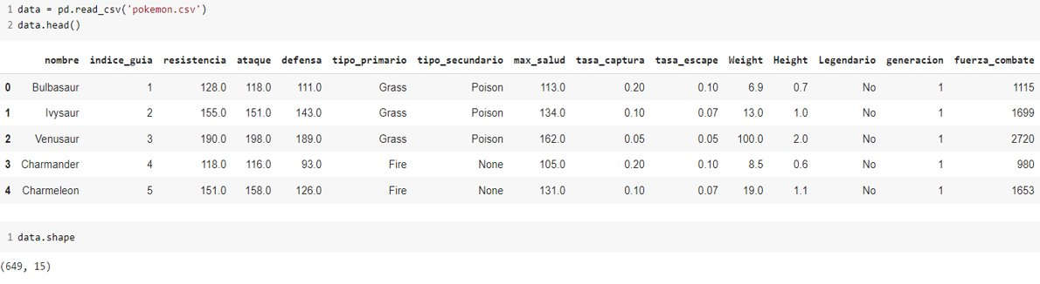
Características del dataset
Este dataset tiene 649 filas y 15 columnas, empezando desde el nombre del pokemon, seguido por el índice guía, resistencia, ataque, defensa, los tipos del pokemon, la salud, la tasa de captura y escape, peso, altura, si es un legendario y su fuerza de combate.

Slide 3
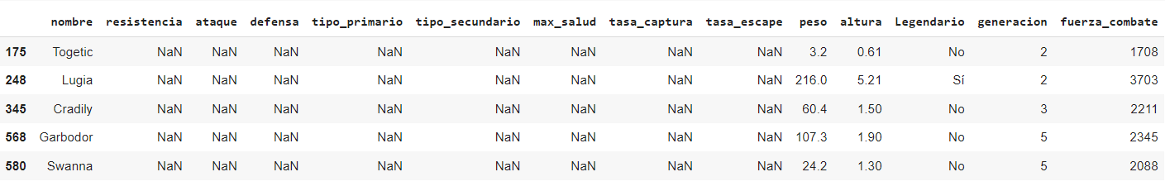
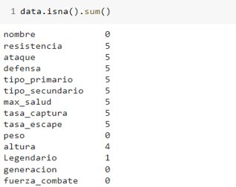
valores faltantes o inválidos
Valores inválidos cuando hay un dato que es imposible.
En el primer caso hay más de un “NaN” en una fila, lo que causaría problemas luego. Como son varios datos faltantes una forma posible de resolver este problema es eliminar toda la fila ya que faltan demasiados datos.

Slide 4
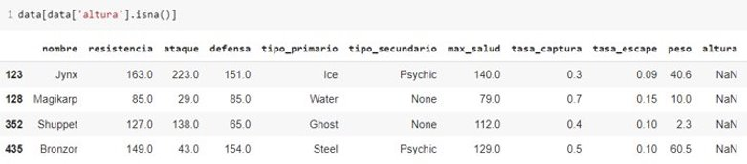
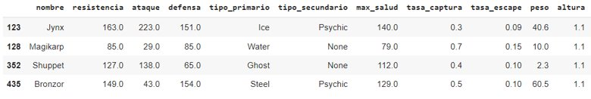
En este caso solo faltan algunos datos de la columna “altura”, para resolver este problema se puede sacar el promedio de los demás datos.

Slide 5

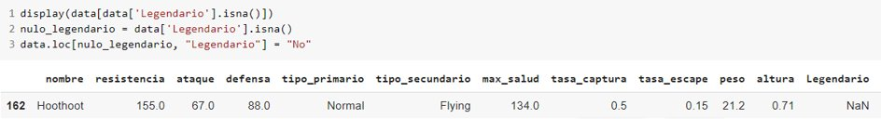
En este último caso vemos que solo falta un dato de la columna “legendario”, para resolver este problema se ven los demás datos y se cambia el NaN por el valor más repetido.

Slide 6
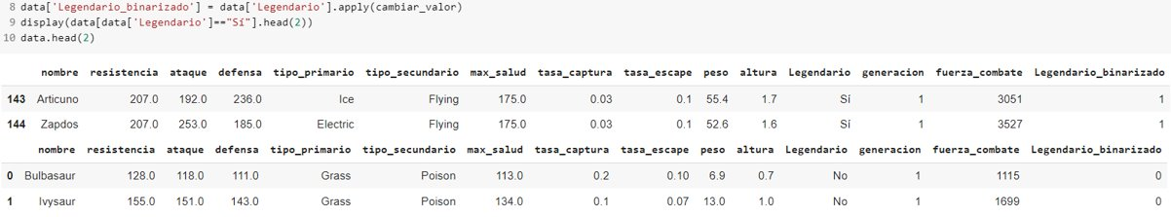
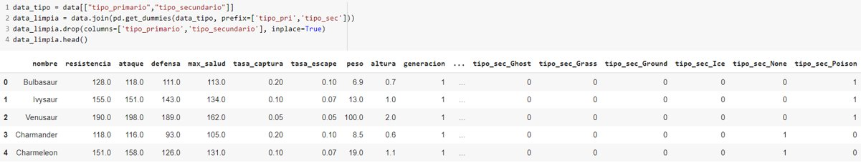
problemas con los textos
En caso de haber un texto, no se pueden realizar ciertas operaciones como la suma, resta, etc. Por eso hay que adaptar los valores y cambiarlos a números sin cambiar su significado.

Slide 7
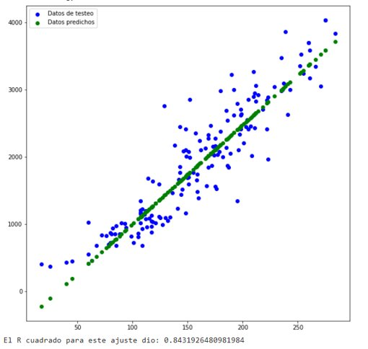
Regresión lineal
Para la regresión lineal comparamos dos columnas que se definirán como “x” e “y” que se dividirán en dos grupos, uno para entrenar y otro para probar como funciona. En este caso las columnas elegidas son “ataque” y “fuerza de combate”, siendo el eje “y” la “fuerza de combate”.

Slide 8
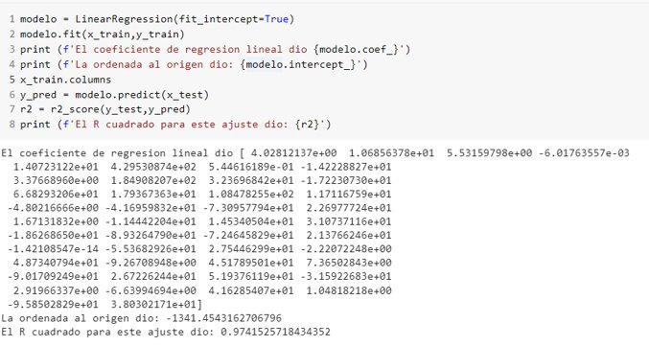
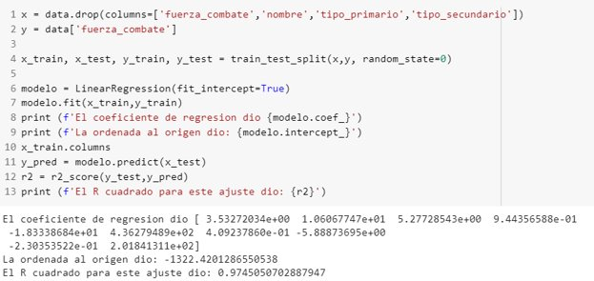
Regresión Lineal Múltiple
Para este tipo de regresión no se puede ver un gráfico ya que no hay solo una “x”.
De este lado podemos ver una regresión lineal múltiple sin los tipos del pokemon. Del otro lado se puede ver con los tipos del pokemon.

